Slide 1
DABA 4기 진행 사항
ckonply library 사용해서 상담 내용 키워드 추출
마르셀

Slide 2
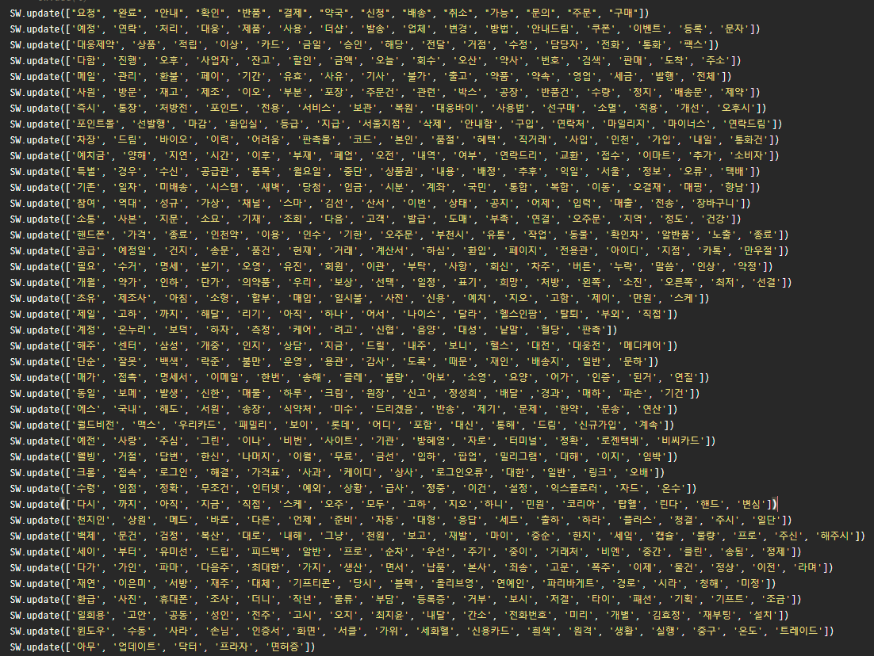
불용어 처리

Slide 3
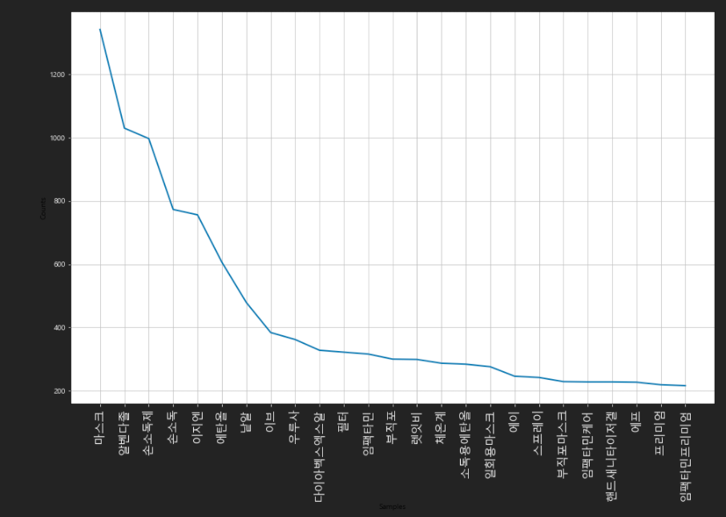
2020년 1~6월 사이 키워드 추출

Slide 4
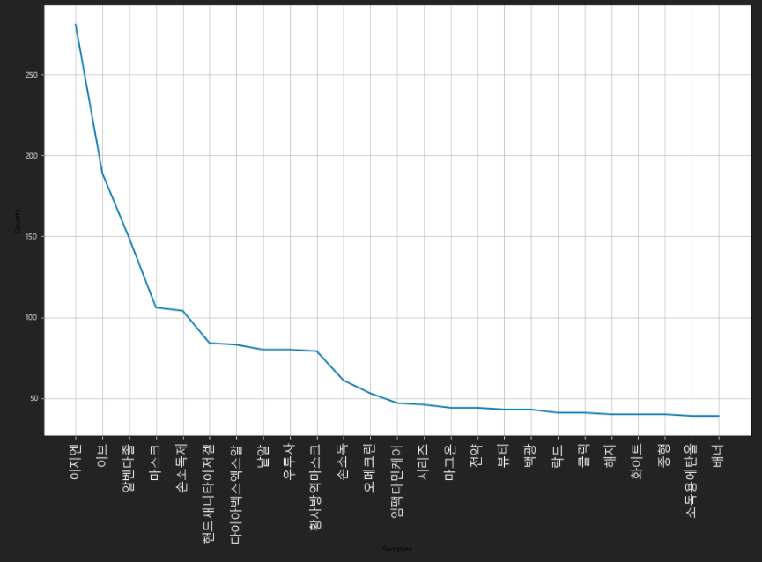
2020년 1월 월별 인기 상담 내용

Slide 5

2020년 2월 월별 인기 상담 내용

Slide 6
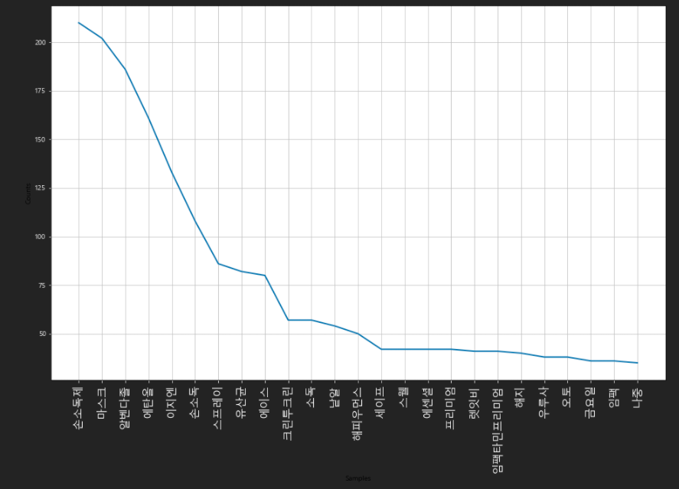
2020년 3월 월별 인기 상담 내용

Slide 7
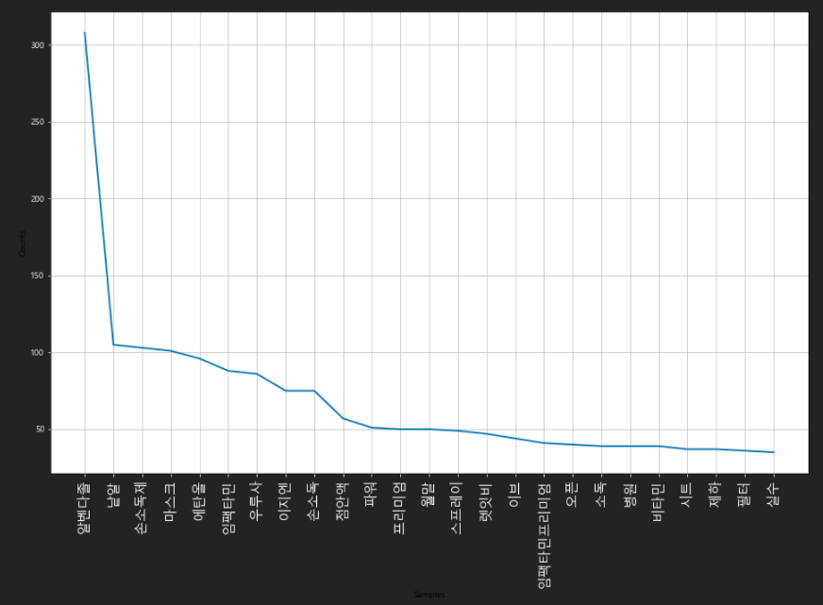
2020년 4월 월별 인기 상담 내용

Slide 8

2020년 5월 월별 인기 상담 내용

Slide 9

2020년 6월 월별 인기 상담 내용

Slide 10
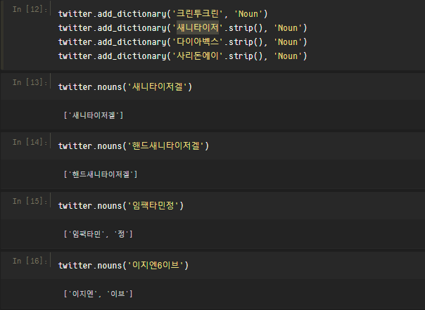
문제점 : 새니타이저
사전에서 등록했는데 인식이 잘 안 됨

